Slide 1
Optimal kontrol
Ders işleyiş kurallarının tartışılması
Birinci Bölüm:
Sistemin Tanımlanması ve Performansının Değerlendirilmesi
Optimal Kontrol İçin Temel Kavramlar

Slide 2
Ders işleyiş kurallarının tartışılması
Dersin Amacı, İletişim Kanalları, Haftalık Ders Programları, Kazançlarımız ve Değerlendirme Kuralları

Slide 3
Ders işleyiş kurallarının tartışılması
Dersin Amacı:
Optimal kontrol teorisinin temel bilgilerini, mevcut optimal kontrol teorilerini ve yazılımlarını kullanarak optimal kontrol tasarlama kabiliyetlerini ve güncel optimal kontrol araştırmalarını öğrencilere aktarmaktır.
Dersin İçeriği:
Parametre optimizasyonu. Performans ölçüleri. Açık döngü optimal kontrolü için varyasyonel yaklaşım, Pontryagin'in minimum prensibi. Optimal geri besleme kontrolü, dinamik programlama, ikinci dereceden performans indisleri ile lineer sistemler, matris Riccati denklemi. Optimal kontrol problemlerinin sayısal çözüm teknikleri.

Slide 4
Ders işleyiş kurallarının tartışılması
İletişim:
Ders Notları, Tüm duyurular ve Sınav Sonuçları: http://otomatikkontrol.omu.edu.tr/
Oda: 329 Tel:1536
Email:nurdan.bilgin@omu.edu.tr

Slide 5
Ders işleyiş kurallarının tartışılması
Bu ders bize ne kazandırır?
Optimal kontrol teorisinin temel bilgilerini kullanabilme becerisi
Mevcut optimal kontrol teorilerini ve yazılımlarını kullanarak optimal kontrol organı tasarlama becerisi
Güncel optimal kontrol araştırmalarını takip edebilme için alt yapı

Slide 6
Ders işleyiş kurallarının tartışılması
Ödevler 5 adet Yıl içi ortalamayı belirleyecek
Proje 2 adet Yıl sonu notunun %60’ı
Final Sınavı Yıl sonu notunun %40’ı

Slide 7
Ders işleyiş kurallarının tartışılması
Dersin Kitabı / Malzemesi / Önerilen Kaynaklar
Ders Kitabı
D. Kirk, "Optimal Control Theory", Prentice-Hall, 1970
Ders Notları, Bu dersi kendilerinden alma şansına eriştiğim Prof. Dr. Bülent Platin ve Prof. Dr. Reşit Soylu’nun Ders Notları ve Ders Kitabından (D. Kirk, "Optimal Control Theory") oluşturulmaktadır. Ders notları içinde kullanılan görsel materyallerin bazıları, ders kitabından direkt alınmıştır; kitap dışından kullanılacak görseller ayrıca metin içerisinde belirtilecektir.
Önerilen Kaynaklar
A. Bryson, and Y. C. Ho, "Applied Optimal Control", Hemisphere Publishing Corporation, 1975
Frank Lewis, "Optimal Control", John Wiley ve Sons, 1995.
B. A. Anderson, "Optimal Control: Linear Quadratic Methods", Prentice-Hall, 1990
Arturo Locatelli, "An Introduction optimal control" Birkhäuser Verlag, 2001

Slide 8
Optimallik (En iyileme) Kavramı
Birbiri ile çelişik birden fazla fiziksel kısıtı (physical constraint), belirli bir performans kriteri (performance criterion) ölçütünde sağlama (maksimize veya minimize etme) işine optimizasyon denilmektedir.
Optimal Kontrol Teorisinin Amacı: Birbiri ile çelişik birden fazla fiziksel kısıtı, belirli bir performans kriteri ölçütünde sağlamak amacıyla en uygun kontrol sinyalini belirlemektir.
Örneğin, hem arabanızla en kısa zamanda ulaşmak istediğiniz hedefe ulaşmak hem de mümkün olan en az yakıt sarfiyatını yapmak istiyorsanız. Çözmeniz gereken problem optimal kontrol problemidir.
Şimdi Bu Problemi Formüle Etmek İstersek;
Kontrol edilecek sistemi matematiksel olarak tanımlamamız gerekir (Matematiksel Model).
Fiziksel Kısıtların Anlaşılması/Anlatılması (Durum kısıtı ve/veya kontrol girişinde kısıtlar olabilir.)
Performans Kriterinin Belirlenmesi

Slide 9

Optimal Kontrol Temel Kavramlar
Matematiksel Model
Notasyon:
$s→Skaler \left(altı çizgili değil\right)$
$\underline{v}→sütun vektör \left(altı çizgili, küçük harf\right)$
$\underline{M}→Matris \left(altı çizgili,büyük harf\right)$

Slide 10


Dinamik bir sistemin “durum değişkenleri”, sistemin tüm davranışlarını $t≥t0$’da, sistem girdileri ile birlikte, belirlemek için gerekli ve yeterli olan sistem değişkenlerinin en küçük kümesidir. Burada $t0$ başlangıç zamanını ifade etmektedir.
$$\underline{x}\left(t\right)=\left[\begin{matrix}x_{1}\left(t\right) \\ x_{2}\left(t\right) \\ ⋮ \\ x_{n−1}\left(t\right) \\ x_{n}\left(t\right)\end{matrix}\right]=durum değişkenleri vektörü;n→sistemin derecesi$$
$$\underline{u}\left(t\right)=\left[\begin{matrix}u_{1}\left(t\right) \\ u_{2}\left(t\right) \\ ⋮ \\ u_{m−1}\left(t\right) \\ u_{m}\left(t\right)\end{matrix}\right]=kontrol girişi vektörü;m→kontrol girişi adeti$$

Slide 11
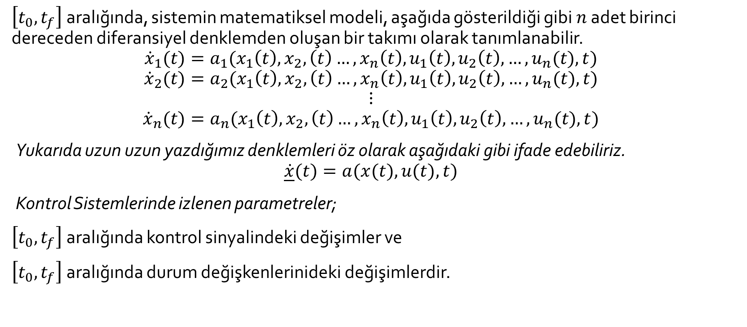
Matematiksel Model
$\left[t_{0}, t_{f}\right]$ aralığında, sistemin matematiksel modeli, aşağıda gösterildiği gibi $n$ adet birinci dereceden diferansiyel denklemden oluşan bir takımı olarak tanımlanabilir.
$${\dot{x}}_{1}(t)=a_{1}(x_{1}\left(t\right), x_{2},\left(t\right)…, x_{n}\left(t\right), u_{1}\left(t\right),u_{2}\left(t\right),…, u_{n}(t), t)$$
$${\dot{x}}_{2}(t)=a_{2}(x_{1}\left(t\right), x_{2},\left(t\right)…, x_{n}\left(t\right), u_{1}\left(t\right),u_{2}\left(t\right),…, u_{n}(t), t)$$
$$⋮$$
$${\dot{x}}_{n}(t)=a_{n}(x_{1}\left(t\right), x_{2},\left(t\right)…, x_{n}\left(t\right), u_{1}\left(t\right),u_{2}\left(t\right),…, u_{n}(t), t)$$
Yukarıda uzun uzun yazdığımız denklemleri öz olarak aşağıdaki gibi ifade edebiliriz.
$$\underline{\dot{x}}(t)=a(x(t), u(t), t)$$
Kontrol Sistemlerinde izlenen parametreler;
$\left[t_{0}, t_{f}\right]$ aralığında kontrol sinyalindeki değişimler ve
$\left[t_{0}, t_{f}\right]$ aralığında durum değişkenlerinideki değişimlerdir.

Slide 12
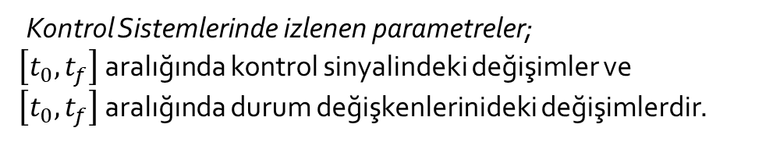
Matematiksel Model
Kontrol Sistemlerinde izlenen parametreler;
$\left[t_{0}, t_{f}\right]$ aralığında kontrol sinyalindeki değişimler ve
$\left[t_{0}, t_{f}\right]$ aralığında durum değişkenlerinideki değişimlerdir.

Slide 13
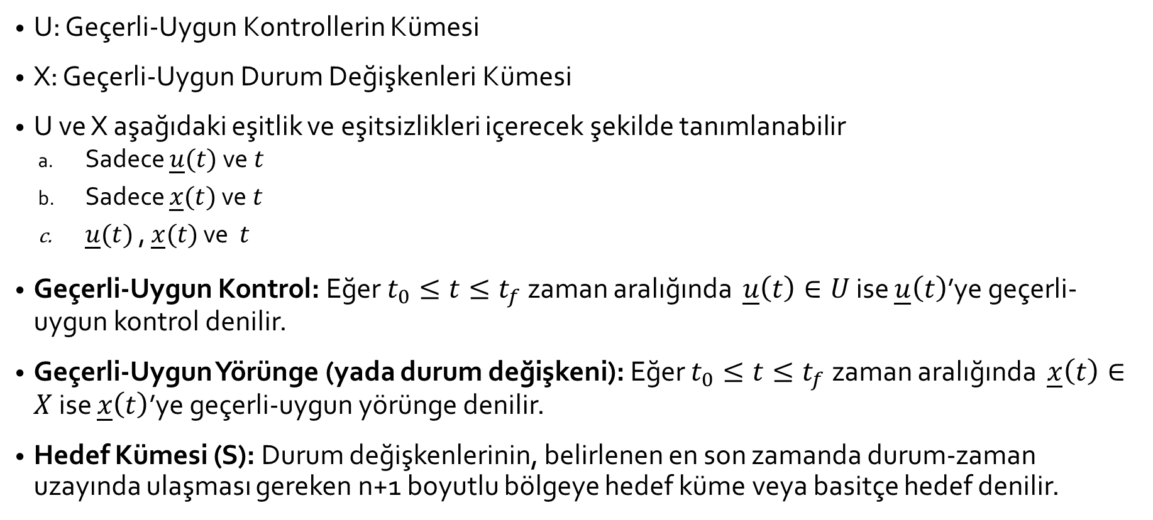
Fiziksel Kısıtlar
U: Geçerli-Uygun Kontrollerin Kümesi
X: Geçerli-Uygun Durum Değişkenleri Kümesi
U ve X aşağıdaki eşitlik ve eşitsizlikleri içerecek şekilde tanımlanabilir
  Sadece $\underline{u}(t)$ ve $t$
  Sadece $\underline{x}(t)$ ve $t$
  $\underline{u}(t)$ , $\underline{x}(t)$ ve $t$
Geçerli-Uygun Kontrol: Eğer $t_{0}≤t≤t_{f}$ zaman aralığında $\underline{u}\left(t\right)∈U$ ise $\underline{u}\left(t\right)$’ye geçerli-uygun kontrol denilir.
Geçerli-Uygun Yörünge (yada durum değişkeni): Eğer $t_{0}≤t≤t_{f}$ zaman aralığında $\underline{x}\left(t\right)∈X$ ise $\underline{x}\left(t\right)$’ye geçerli-uygun yörünge denilir.
Hedef Kümesi (S): Durum değişkenlerinin, belirlenen en son zamanda durum-zaman uzayında ulaşması gereken n+1 boyutlu bölgeye hedef küme veya basitçe hedef denilir.

Slide 14






Fiziksel Kısıtlar
Örnek: Birinci dereceden bir sistemimiz olsun. $t_{fmin}≤t_{f}≤t_{fmax}$ zaman aralığında, durum değişkeninin olması istenen aralık $x_{1fmin}≤x_{1}(t_{f})≤x_{1fmax}$ olsun
$$x_{1fmax}$$
S
$$x_{1fmin}$$
$$t_{0}$$
$$t_{fmin}$$
$$t_{f}$$
$$t_{fmax}$$

Slide 15
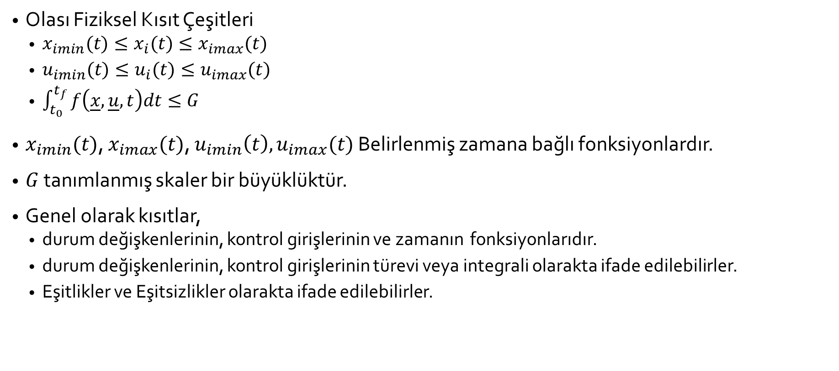
Fiziksel Kısıtlar
Olası Fiziksel Kısıt Çeşitleri
  $x_{imin}(t)≤x_{i}(t)≤x_{imax}(t)$
  $u_{imin}(t)≤u_{i}(t)≤u_{imax}(t)$
  $\int_{t_{0}}^{t_{f}}{f\left(\underline{x}, \underline{u},t\right)dt≤G}$
$x_{imin}(t)$, $x_{imax}(t)$, $u_{imin}\left(t\right),u_{imax}(t)$ Belirlenmiş zamana bağlı fonksiyonlardır.
$G$ tanımlanmış skaler bir büyüklüktür.
Genel olarak kısıtlar,
  durum değişkenlerinin, kontrol girişlerinin ve zamanın fonksiyonlarıdır.
  durum değişkenlerinin, kontrol girişlerinin türevi veya integrali olarakta ifade edilebilirler.
  Eşitlikler ve Eşitsizlikler olarakta ifade edilebilirler.

Slide 16
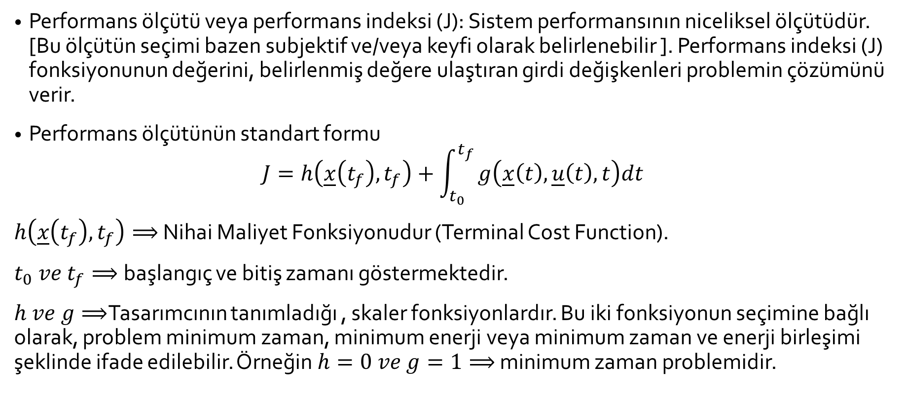
Performans Kriteri
Performans ölçütü veya performans indeksi (J): Sistem performansının niceliksel ölçütüdür. [Bu ölçütün seçimi bazen subjektif ve/veya keyfi olarak belirlenebilir ]. Performans indeksi (J) fonksiyonunun değerini, belirlenmiş değere ulaştıran girdi değişkenleri problemin çözümünü verir.
Performans ölçütünün standart formu
$$J=h\left(\underline{x}\left(t_{f}\right),t_{f}\right)+\int_{t_{0}}^{t_{f}}{g\left(\underline{x}\left(t\right),\underline{u}\left(t\right),t\right)dt}$$
$h\left(\underline{x}\left(t_{f}\right),t_{f}\right)⟹$ Nihai Maliyet Fonksiyonudur (Terminal Cost Function).
$t_{0} ve t_{f}⟹$başlangıç ve bitiş zamanı göstermektedir.
$h ve g⟹$Tasarımcının tanımladığı , skaler fonksiyonlardır. Bu iki fonksiyonun seçimine bağlı olarak, problem minimum zaman, minimum enerji veya minimum zaman ve enerji birleşimi şeklinde ifade edilebilir. Örneğin $h=0 ve g=1⟹$ minimum zaman problemidir.

Slide 17
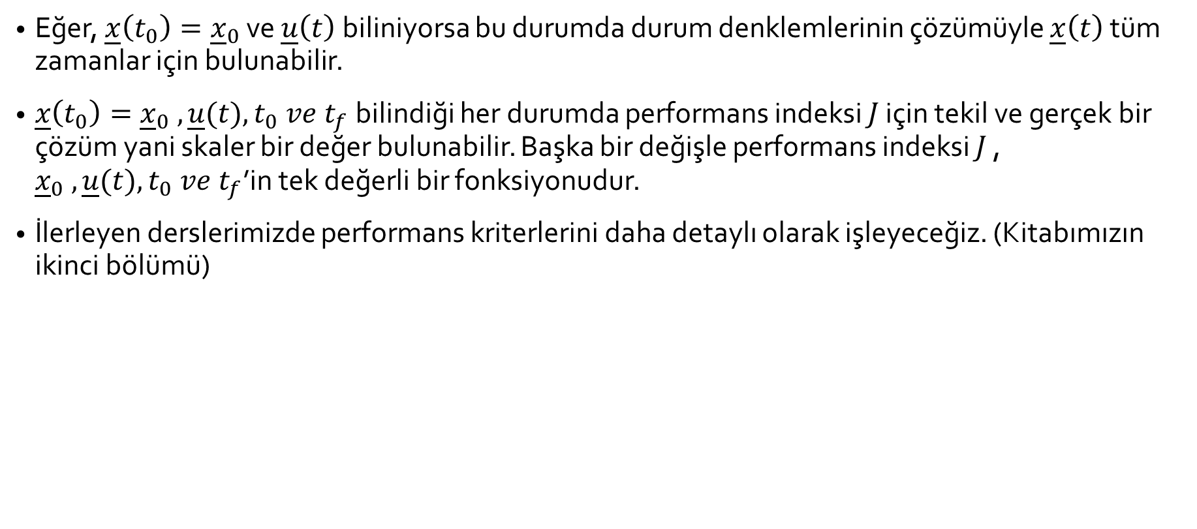
Performans Kriteri
Eğer, $\underline{x}\left(t_{0}\right)={\underline{x}}_{0}$ve $\underline{u}\left(t\right)$ biliniyorsa bu durumda durum denklemlerinin çözümüyle $\underline{x}\left(t\right)$ tüm zamanlar için bulunabilir.
$\underline{x}\left(t_{0}\right)={\underline{x}}_{0} , \underline{u}(t), t_{0} ve t_{f}$bilindiği her durumda performans indeksi $J$ için tekil ve gerçek bir çözüm yani skaler bir değer bulunabilir. Başka bir değişle performans indeksi $J$ , ${\underline{x}}_{0} , \underline{u}(t), t_{0} ve t_{f}$’in tek değerli bir fonksiyonudur.
İlerleyen derslerimizde performans kriterlerini daha detaylı olarak işleyeceğiz. (Kitabımızın ikinci bölümü)

Slide 18
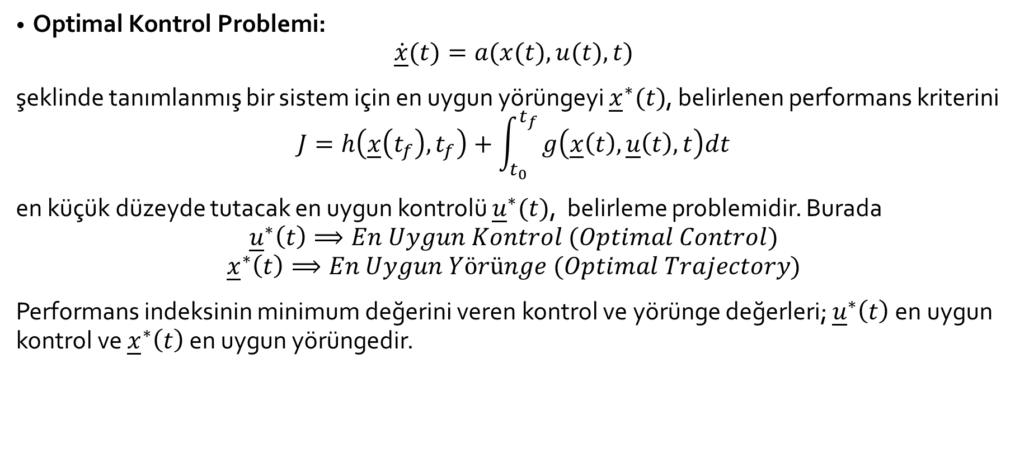
Optimal Kontrol Problemi
Optimal Kontrol Problemi:
$$\underline{\dot{x}}(t)=a(x(t), u(t), t)$$
şeklinde tanımlanmış bir sistem için en uygun yörüngeyi ${\underline{x}}^{∗}(t)$, belirlenen performans kriterini
$$J=h\left(\underline{x}\left(t_{f}\right),t_{f}\right)+\int_{t_{0}}^{t_{f}}{g\left(\underline{x}\left(t\right),\underline{u}\left(t\right),t\right)dt}$$
en küçük düzeyde tutacak en uygun kontrolü ${\underline{u}}^{∗}(t)$, belirleme problemidir. Burada
$${\underline{u}}^{∗}\left(t\right)⟹En Uygun Kontrol (Optimal Control)$$
$${\underline{x}}^{∗}\left(t\right)⟹En Uygun Yörünge (Optimal Trajectory)$$
Performans indeksinin minimum değerini veren kontrol ve yörünge değerleri; ${\underline{u}}^{∗}\left(t\right)$ en uygun kontrol ve ${\underline{x}}^{∗}\left(t\right)$ en uygun yörüngedir.

Slide 19
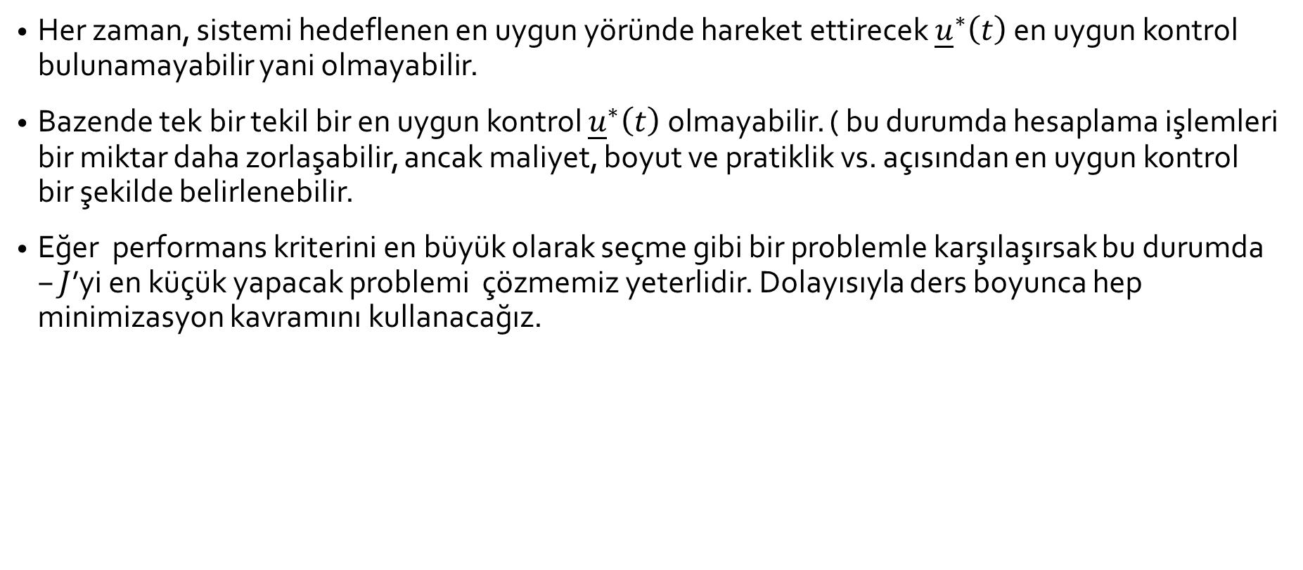
Optimal Kontrol Problemi
Her zaman, sistemi hedeflenen en uygun yöründe hareket ettirecek ${\underline{u}}^{∗}\left(t\right)$ en uygun kontrol bulunamayabilir yani olmayabilir.
Bazende tek bir tekil bir en uygun kontrol ${\underline{u}}^{∗}\left(t\right)$ olmayabilir. ( bu durumda hesaplama işlemleri bir miktar daha zorlaşabilir, ancak maliyet, boyut ve pratiklik vs. açısından en uygun kontrol bir şekilde belirlenebilir.
Eğer performans kriterini en büyük olarak seçme gibi bir problemle karşılaşırsak bu durumda $–J$’yi en küçük yapacak problemi çözmemiz yeterlidir. Dolayısıyla ders boyunca hep minimizasyon kavramını kullanacağız.

Slide 20
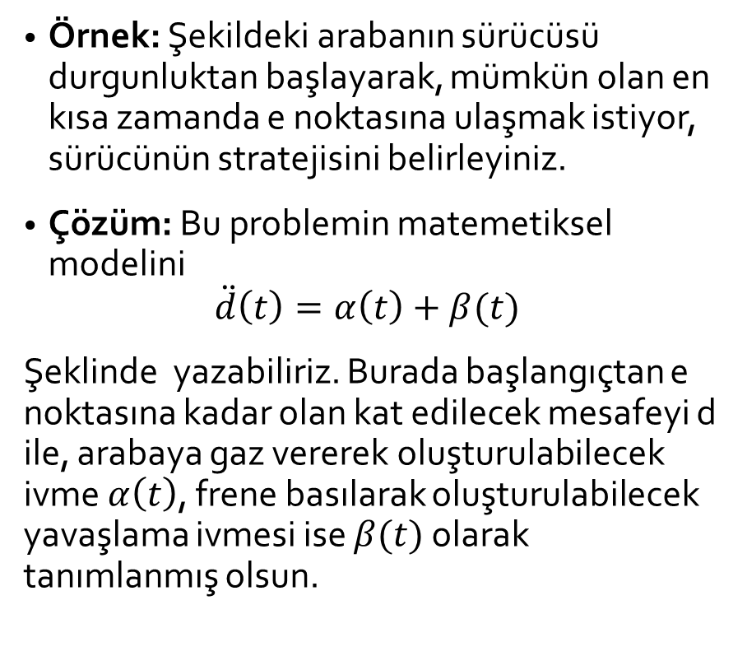
Optimal Kontrol Problemi
Örnek: Şekildeki arabanın sürücüsü durgunluktan başlayarak, mümkün olan en kısa zamanda e noktasına ulaşmak istiyor, sürücünün stratejisini belirleyiniz.
Çözüm: Bu problemin matemetiksel modelini
$$\ddot{d}\left(t\right)=α\left(t\right)+β(t)$$
Şeklinde yazabiliriz. Burada başlangıçtan e noktasına kadar olan kat edilecek mesafeyi d ile, arabaya gaz vererek oluşturulabilecek ivme $α\left(t\right)$, frene basılarak oluşturulabilecek yavaşlama ivmesi ise $β(t)$ olarak tanımlanmış olsun.

Slide 21
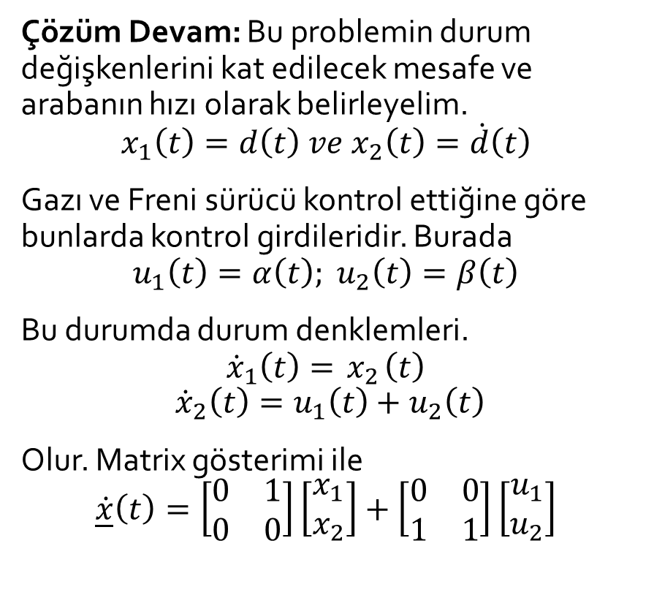
Optimal Kontrol Problemi
Çözüm Devam: Bu problemin durum değişkenlerini kat edilecek mesafe ve arabanın hızı olarak belirleyelim.
$$x_{1}\left(t\right)=d\left(t\right) ve{ x}_{2}\left(t\right)=\dot{d}\left(t\right)$$
Gazı ve Freni sürücü kontrol ettiğine göre bunlarda kontrol girdileridir. Burada
$$u_{1}\left(t\right)=α\left(t\right); u_{2}\left(t\right)=β\left(t\right)$$
Bu durumda durum denklemleri.
$${\dot{x}}_{1}\left(t\right)={ x}_{2}\left(t\right)$$
$${ \dot{x}}_{2}\left(t\right)=u_{1}\left(t\right)+u_{2}\left(t\right)$$
Olur. Matrix gösterimi ile
$$\dot{\underline{x}}\left(t\right)=\left[\begin{matrix}0 & 1 \\ 0 & 0\end{matrix}\right]\left[\begin{matrix}x_{1} \\ x_{2}\end{matrix}\right]+\left[\begin{matrix}0 & 0 \\ 1 & 1\end{matrix}\right]\left[\begin{matrix}u_{1} \\ u_{2}\end{matrix}\right]$$
Matematiksel Model

Slide 22
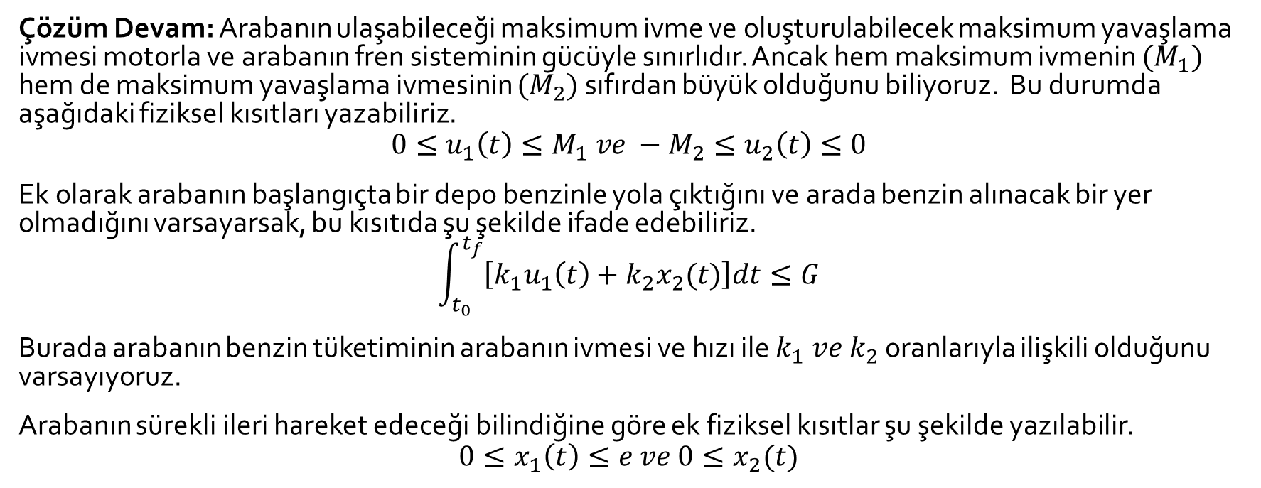
Optimal Kontrol Problemi
Fiziksel Kısıtlar
Çözüm Devam: Arabanın ulaşabileceği maksimum ivme ve oluşturulabilecek maksimum yavaşlama ivmesi motorla ve arabanın fren sisteminin gücüyle sınırlıdır. Ancak hem maksimum ivmenin $(M_{1})$ hem de maksimum yavaşlama ivmesinin $(M_{2})$ sıfırdan büyük olduğunu biliyoruz. Bu durumda aşağıdaki fiziksel kısıtları yazabiliriz.
$$0≤u_{1}\left(t\right)≤M_{1} ve −M_{2}≤u_{2}\left(t\right)≤0$$
Ek olarak arabanın başlangıçta bir depo benzinle yola çıktığını ve arada benzin alınacak bir yer olmadığını varsayarsak, bu kısıtıda şu şekilde ifade edebiliriz.
$$\int_{t_{0}}^{t_{f}}{\left[k_{1}u_{1}\left(t\right)+k_{2}x_{2}(t)\right]dt}≤G$$
Burada arabanın benzin tüketiminin arabanın ivmesi ve hızı ile $k_{1} ve k_{2}$ oranlarıyla ilişkili olduğunu varsayıyoruz.
Arabanın sürekli ileri hareket edeceği bilindiğine göre ek fiziksel kısıtlar şu şekilde yazılabilir.
$$0≤x_{1}\left(t\right)≤e ve 0≤x_{2}(t)$$

Slide 23
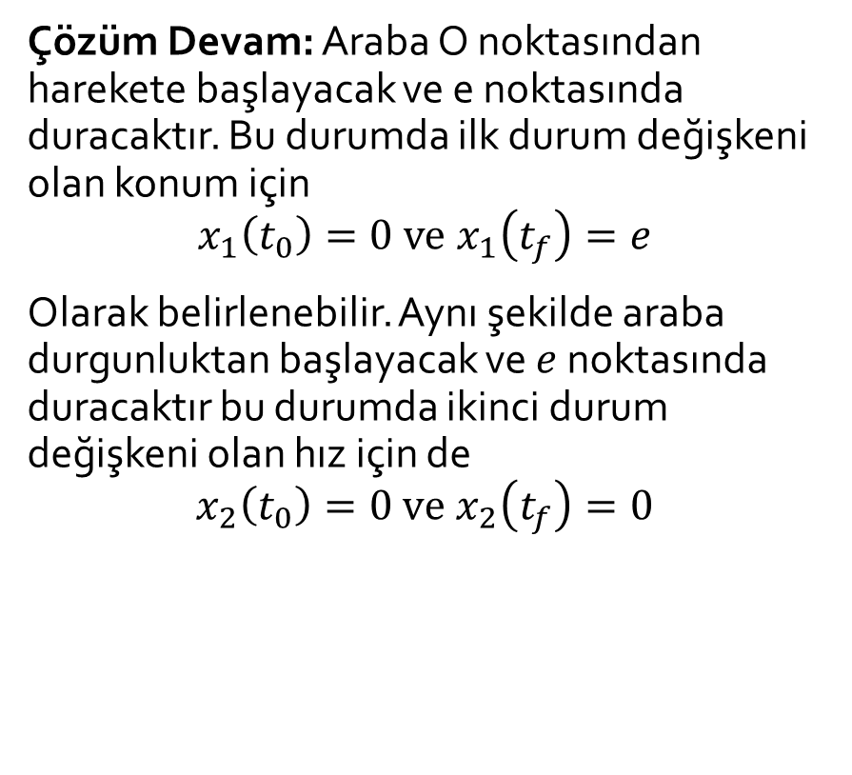
Optimal Kontrol Problemi
Çözüm Devam: Araba O noktasından harekete başlayacak ve e noktasında duracaktır. Bu durumda ilk durum değişkeni olan konum için
$$x_{1}\left(t_{0}\right)=0 ve x_{1}\left(t_{f}\right)=e$$
Olarak belirlenebilir. Aynı şekilde araba durgunluktan başlayacak ve $e$ noktasında duracaktır bu durumda ikinci durum değişkeni olan hız için de
$$x_{2}\left(t_{0}\right)=0 ve x_{2}\left(t_{f}\right)=0$$
Sınır Koşulları

Slide 24
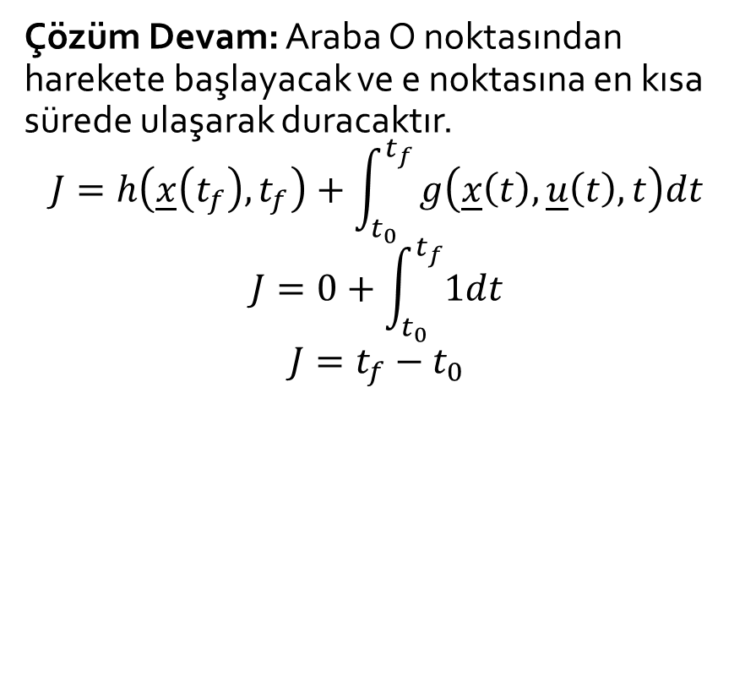
Optimal Kontrol Problemi
Çözüm Devam: Araba O noktasından harekete başlayacak ve e noktasına en kısa sürede ulaşarak duracaktır.
$$J=h\left(\underline{x}\left(t_{f}\right),t_{f}\right)+\int_{t_{0}}^{t_{f}}{g\left(\underline{x}\left(t\right),\underline{u}\left(t\right),t\right)dt}$$
$$J=t_{f}−t_{0}J=0+\int_{t_{0}}^{t_{f}}{1dt}$$
Performans indeksi

Slide 25
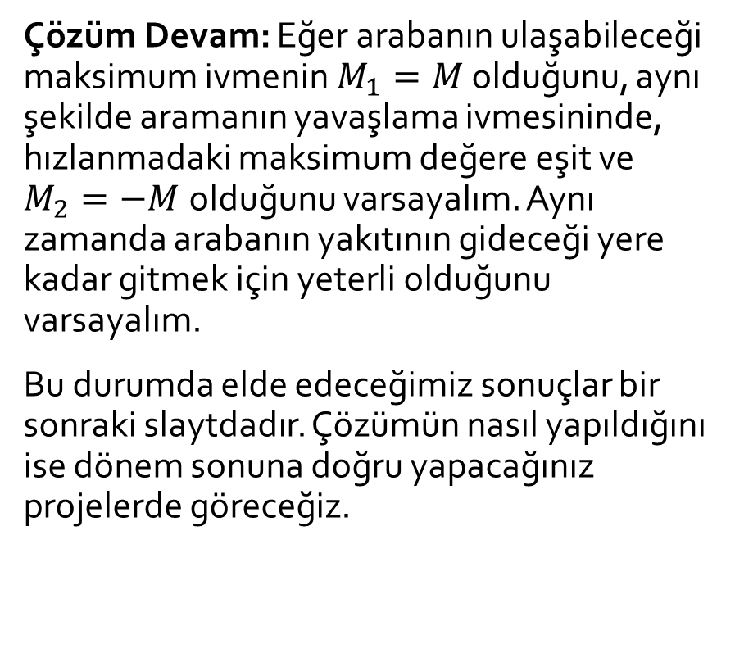
Optimal Kontrol Problemi
Çözüm Devam: Eğer arabanın ulaşabileceği maksimum ivmenin $M_{1}=M$ olduğunu, aynı şekilde aramanın yavaşlama ivmesininde, hızlanmadaki maksimum değere eşit ve $M_{2}=−M$olduğunu varsayalım. Aynı zamanda arabanın yakıtının gideceği yere kadar gitmek için yeterli olduğunu varsayalım.
Bu durumda elde edeceğimiz sonuçlar bir sonraki slaytdadır. Çözümün nasıl yapıldığını ise dönem sonuna doğru yapacağınız projelerde göreceğiz.
Çözüm

Slide 26
Optimal Kontrol Problemi

Slide 27
Kontrol Sistemlerine Temel Kavramlar
  Çıkış (“Output”) [c(t)], kontrol edilen süreç veya sistemin dinamik davranışını ifade eden niceliktir.
  Her hangi bir Çıkış (“Output”) [c(t)] aşağıdaki nicelikler tarafından belirlenir.
    Girişler
    Bozucu etkiler
    Süreç yada sistemin parametreleri
    Başlangıç koşulları
Sistem
Girişler
Çıkışlar
Başlangıç Koşulları
Sistem Parametreleri
Bozucu Etkiler

Slide 28
Açık Çevrim Kapalı Çevrim Optimal Kontrol
Açık Çevrim
r(t)
c(t)
Kontrolcü
Eyleyiciler
Sistem
Referans Giriş
Kontrollü Çıkış
Kapalı Çevrim
r(t)
c(t)
Kontrolcü
Eyleticiler
Sistem
Referans Giriş
Kontrollü Çıkış
Geri bildirim döngüsü
Algılayıcılar
Geri bildirim yolu

Slide 29
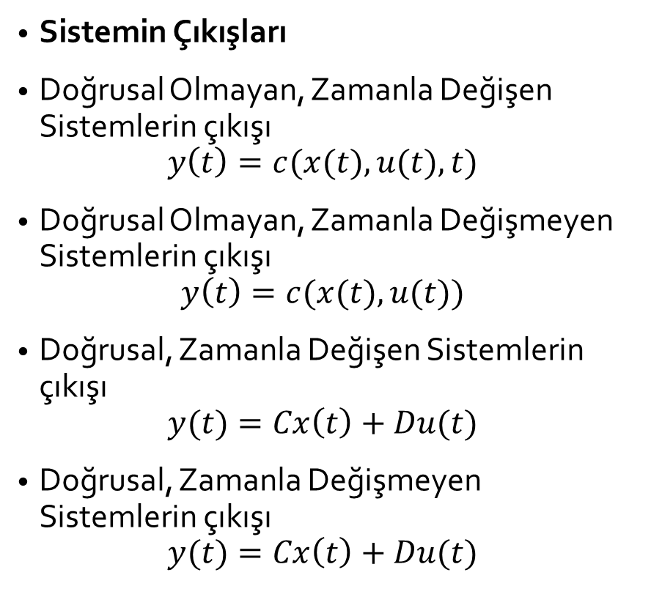
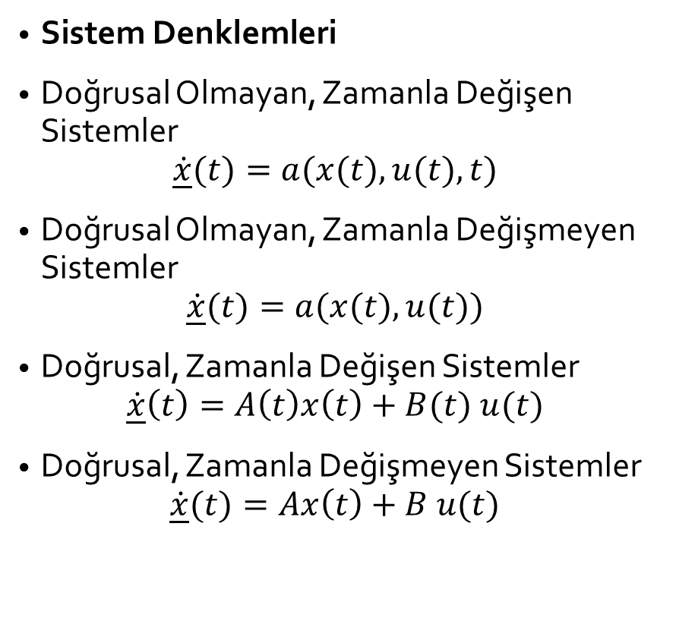
Sistemlerin Sınıflandırılması
Sistem Denklemleri
Doğrusal Olmayan, Zamanla Değişen Sistemler
$$\underline{\dot{x}}(t)=a(x(t), u(t), t)$$
Doğrusal Olmayan, Zamanla Değişmeyen Sistemler
$$\underline{\dot{x}}(t)=a(x(t), u(t))$$
Doğrusal, Zamanla Değişen Sistemler
$$\underline{\dot{x}}\left(t\right)=A\left(t\right)x\left(t\right)+B(t) u(t)$$
Doğrusal, Zamanla Değişmeyen Sistemler
$$\underline{\dot{x}}(t)=Ax\left(t\right)+B u(t)$$
Sistemin Çıkışları
Doğrusal Olmayan, Zamanla Değişen Sistemlerin çıkışı
$$y\left(t\right)=c(x(t), u(t), t)$$
Doğrusal Olmayan, Zamanla Değişmeyen Sistemlerin çıkışı
$$y\left(t\right)=c(x(t), u(t))$$
Doğrusal, Zamanla Değişen Sistemlerin çıkışı
$$y(t)=Cx\left(t\right)+Du(t)$$
Doğrusal, Zamanla Değişmeyen Sistemlerin çıkışı
$$y(t)=Cx\left(t\right)+Du(t)$$

Slide 30
Doğrusal olmayan sistem
Doğrusal sistem

Slide 31
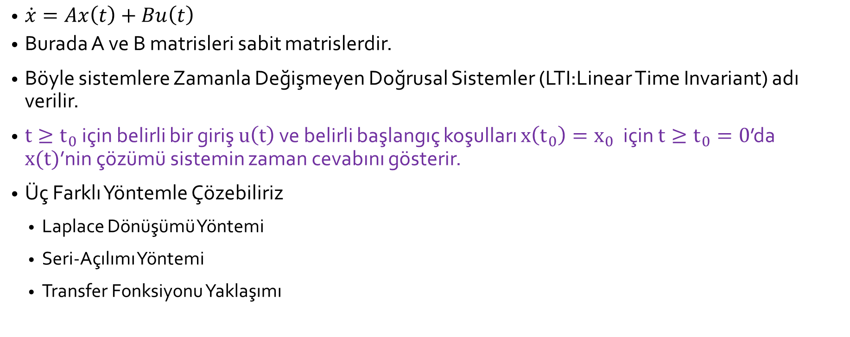
Durum Denklemlerinin Çözümü
Zamanla Değişmeyen Doğrusal Sistemler (LTI) için
$\dot{x}=Ax\left(t\right)+Bu\left(t\right)$
Burada A ve B matrisleri sabit matrislerdir.
Böyle sistemlere Zamanla Değişmeyen Doğrusal Sistemler (LTI:Linear Time Invariant) adı verilir.
$t≥t_{0}$ için belirli bir giriş $u\left(t\right)$ ve belirli başlangıç koşulları $x\left(t_{0}\right)=x_{0}$ için $t≥t_{0}=0$’da $x(t)$’nin çözümü sistemin zaman cevabını gösterir.
Üç Farklı Yöntemle Çözebiliriz
  Laplace Dönüşümü Yöntemi
  Seri-Açılımı Yöntemi
  Transfer Fonksiyonu Yaklaşımı

Slide 32

Laplace Dönüşümü Yöntemi
$$\dot{x}=Ax(t)+Bu(t)$$
$$sX\left(s\right)−X\left(0\right)=AX\left(s\right)+BU(s)$$
$$sX\left(s\right)−AX\left(s\right)=X\left(0\right)+BU(s)$$
$$\left(sI−A\right)X\left(s\right)=X\left(0\right)+BU(s)$$
$$X\left(s\right)=\underset{\text{Φ}\text{(}\text{s}\text{)}}{\underbrace{{\left(sI−A\right)}^{−1}}} X\left(0\right)+{\left(sI−A\right)}^{−1}BU\left(s\right)$$
$$x\left(t\right)=ℒ^{−1}\left[{\left(sI−A\right)}^{−1}X\left(0\right)+{\left(sI−A\right)}^{−1}BU(s) \right]$$
$\text{Not}\text{: }\text{Φ}\text{(}\text{s}\text{)}$ Çözücü Matris ve $\text{Φ}\text{(}\text{t}\text{)}$ Durum Geçiş Matrisi olarak adlandırılır.

Slide 33
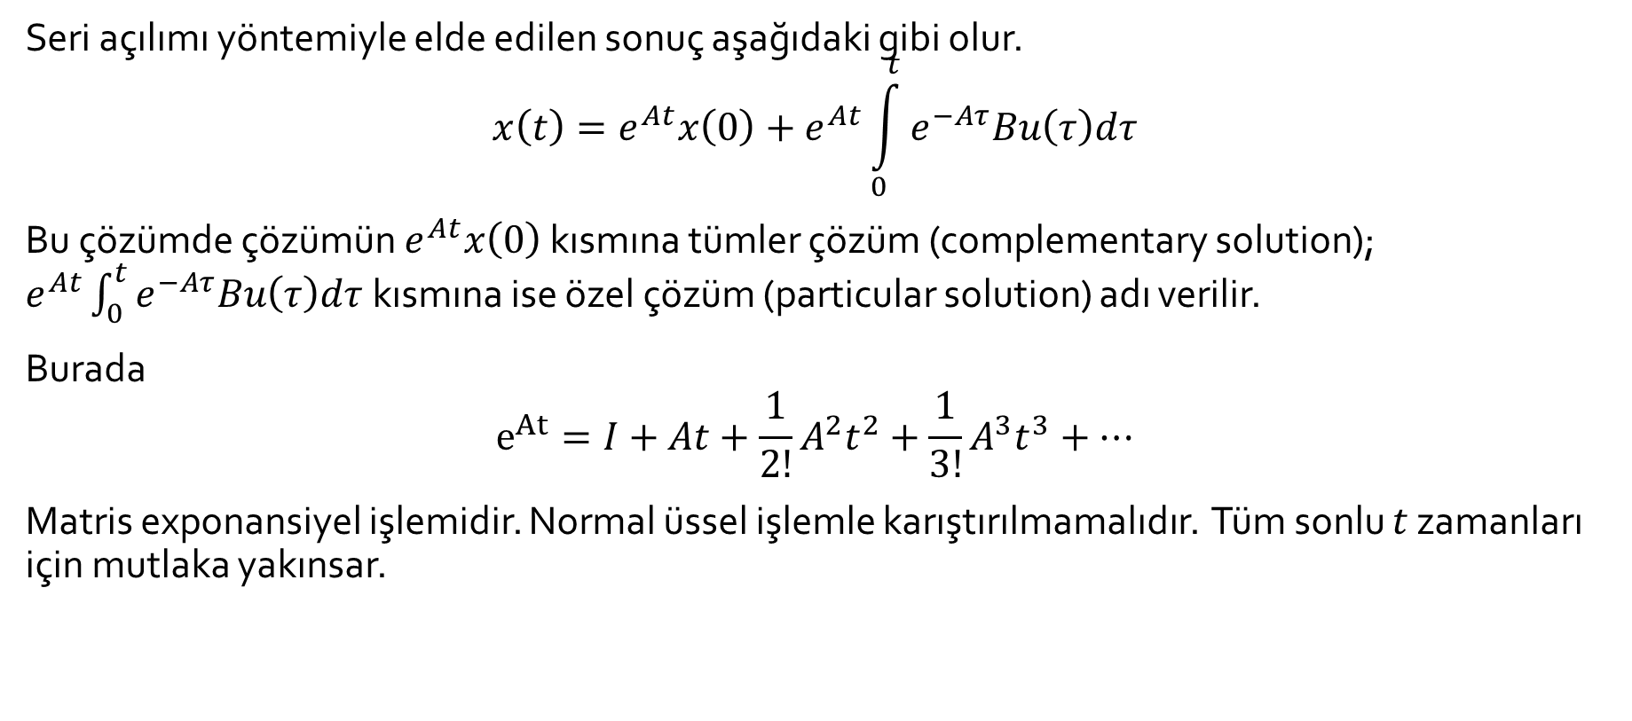
Seri-Açılımı Yöntemi
Seri açılımı yöntemiyle elde edilen sonuç aşağıdaki gibi olur.
$$x\left(t\right)=e^{At}x\left(0\right)+e^{At}\int_{0}^{t}{e^{−Aτ}Bu\left(τ\right)dτ}$$
Bu çözümde çözümün $e^{At}x\left(0\right)$ kısmına tümler çözüm (complementary solution); $e^{At}\int_{0}^{t}{e^{−Aτ}Bu\left(τ\right)dτ}$ kısmına ise özel çözüm (particular solution) adı verilir.
Burada
$$e^{At}=I+At+\frac{1}{2!}A^{2}t^{2}+\frac{1}{3!}A^{3}t^{3}+…$$
Matris exponansiyel işlemidir. Normal üssel işlemle karıştırılmamalıdır. Tüm sonlu $t$ zamanları için mutlaka yakınsar.

Slide 34
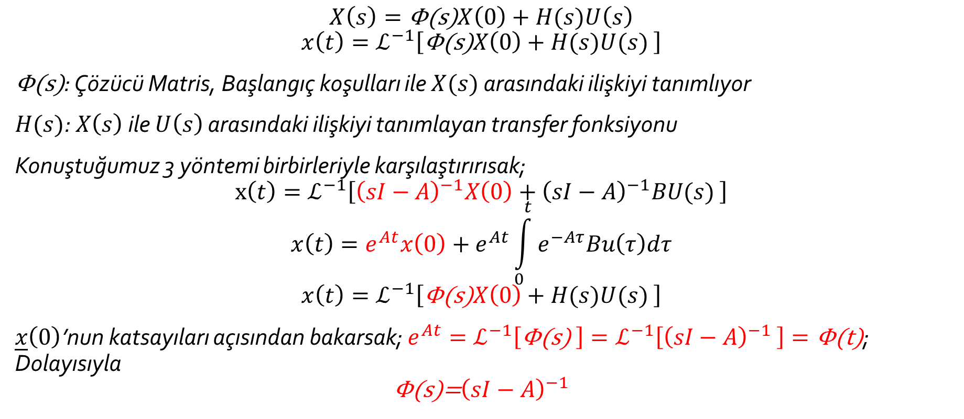
Transfer Fonksiyonu Yaklaşımı
$$X\left(s\right)=\text{Φ}\text{(}\text{s}\text{)}X\left(0\right)+H(s)U\left(s\right)$$
$$x\left(t\right)=ℒ^{−1}\left[\text{Φ}\text{(}\text{s}\text{)}X\left(0\right)+H(s)U(s) \right]$$
$\text{Φ}\text{(}\text{s}\text{)}$: Çözücü Matris, Başlangıç koşulları ile $X(s)$ arasındaki ilişkiyi tanımlıyor
$H(s)$: $X\left(s\right)$ ile $U\left(s\right)$ arasındaki ilişkiyi tanımlayan transfer fonksiyonu
Konuştuğumuz 3 yöntemi birbirleriyle karşılaştırırısak;
$$x\left(t\right)=ℒ^{−1}\left[{\left(sI−A\right)}^{−1}X\left(0\right)+{\left(sI−A\right)}^{−1}BU(s) \right]$$
$$x\left(t\right)=e^{At}x\left(0\right)+e^{At}\int_{0}^{t}{e^{−Aτ}Bu\left(τ\right)dτ}$$
$$x\left(t\right)=ℒ^{−1}\left[\text{Φ}\text{(}\text{s}\text{)}X\left(0\right)+H(s)U(s) \right]$$
$\underline{x}\left(0\right)$’nun katsayıları açısından bakarsak; $e^{At}=ℒ^{−1}\left[\text{Φ}\text{(}\text{s}\text{)} \right]=ℒ^{−1}\left[{\left(sI−A\right)}^{−1} \right]=\text{Φ}\text{(}\text{t}\text{)}$; Dolayısıyla
$$\text{Φ}\text{(}\text{s}\text{)=}{\left(sI−A\right)}^{−1}$$

Slide 35
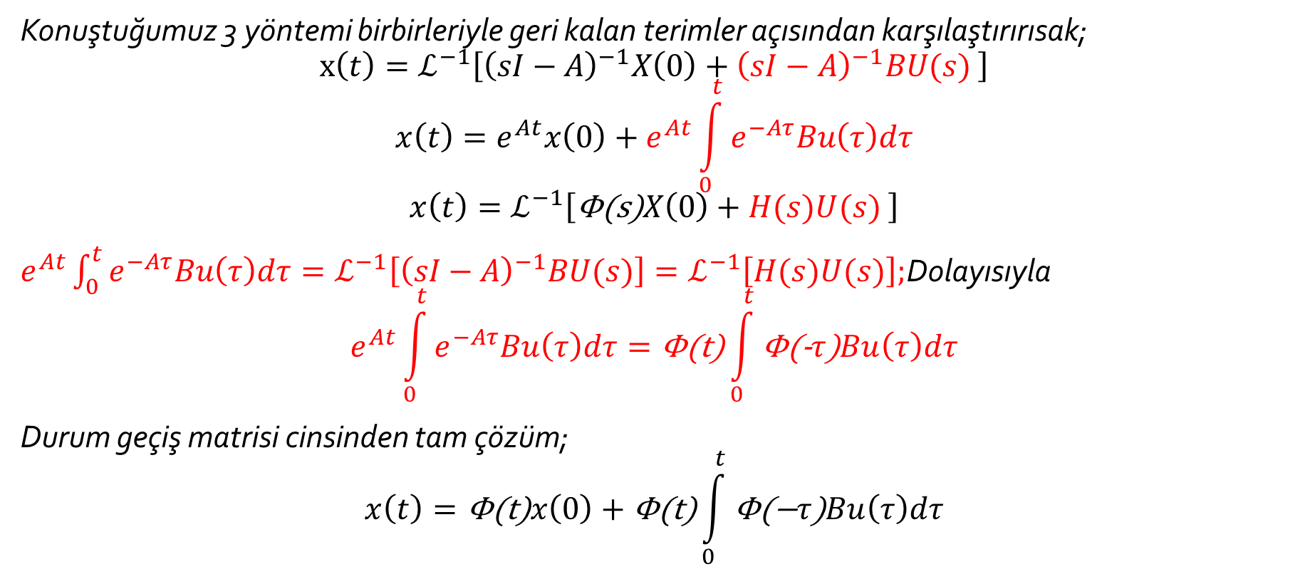
Çözümlerin Karşılaştırılması
Konuştuğumuz 3 yöntemi birbirleriyle geri kalan terimler açısından karşılaştırırısak;
$$x\left(t\right)=ℒ^{−1}\left[{\left(sI−A\right)}^{−1}X\left(0\right)+{\left(sI−A\right)}^{−1}BU(s) \right]$$
$$x\left(t\right)=e^{At}x\left(0\right)+e^{At}\int_{0}^{t}{e^{−Aτ}Bu\left(τ\right)dτ}$$
$$x\left(t\right)=ℒ^{−1}\left[\text{Φ}\text{(}\text{s}\text{)}X\left(0\right)+H(s)U(s) \right]$$
$e^{At}\int_{0}^{t}{e^{−Aτ}Bu\left(τ\right)dτ}=ℒ^{−1}\left[{\left(sI−A\right)}^{−1}BU(s)\right]=ℒ^{−1}\left[H(s)U(s)\right];$Dolayısıyla
$$e^{At}\int_{0}^{t}{e^{−Aτ}Bu\left(τ\right)dτ}=\text{Φ}\text{(}\text{t}\text{)}\int_{0}^{t}{\text{Φ}\text{(−}τ\text{)}Bu\left(τ\right)dτ}$$
Durum geçiş matrisi cinsinden tam çözüm;
$$x\left(t\right)=\text{Φ}\text{(}\text{t}\text{)}x\left(0\right)+\text{Φ}\text{(}\text{t}\text{)}\int_{0}^{t}{\text{Φ}\text{(−}τ\text{)}Bu\left(τ\right)dτ}$$

Slide 36
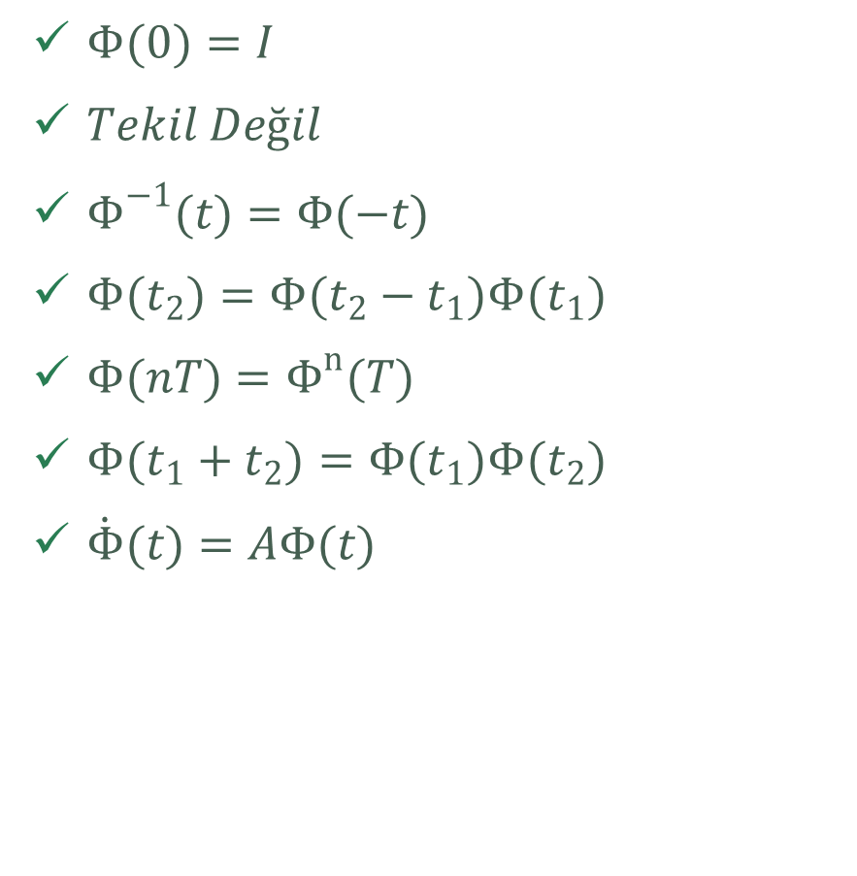
Durum Geçiş Matrisinin Bazı Özellikleri
$Φ(0)=I$
$Tekil Değil$
$Φ^{−1}(t)=Φ(−t)$
$Φ(t_{2})=Φ(t_{2}−t_{1})Φ(t_{1})$
$Φ(nT)=Φ^{n}(T)$
$Φ(t_{1}+t_{2})=Φ(t_{1})Φ(t_{2})$
$\dot{Φ}(t)=AΦ(t)$

Slide 37
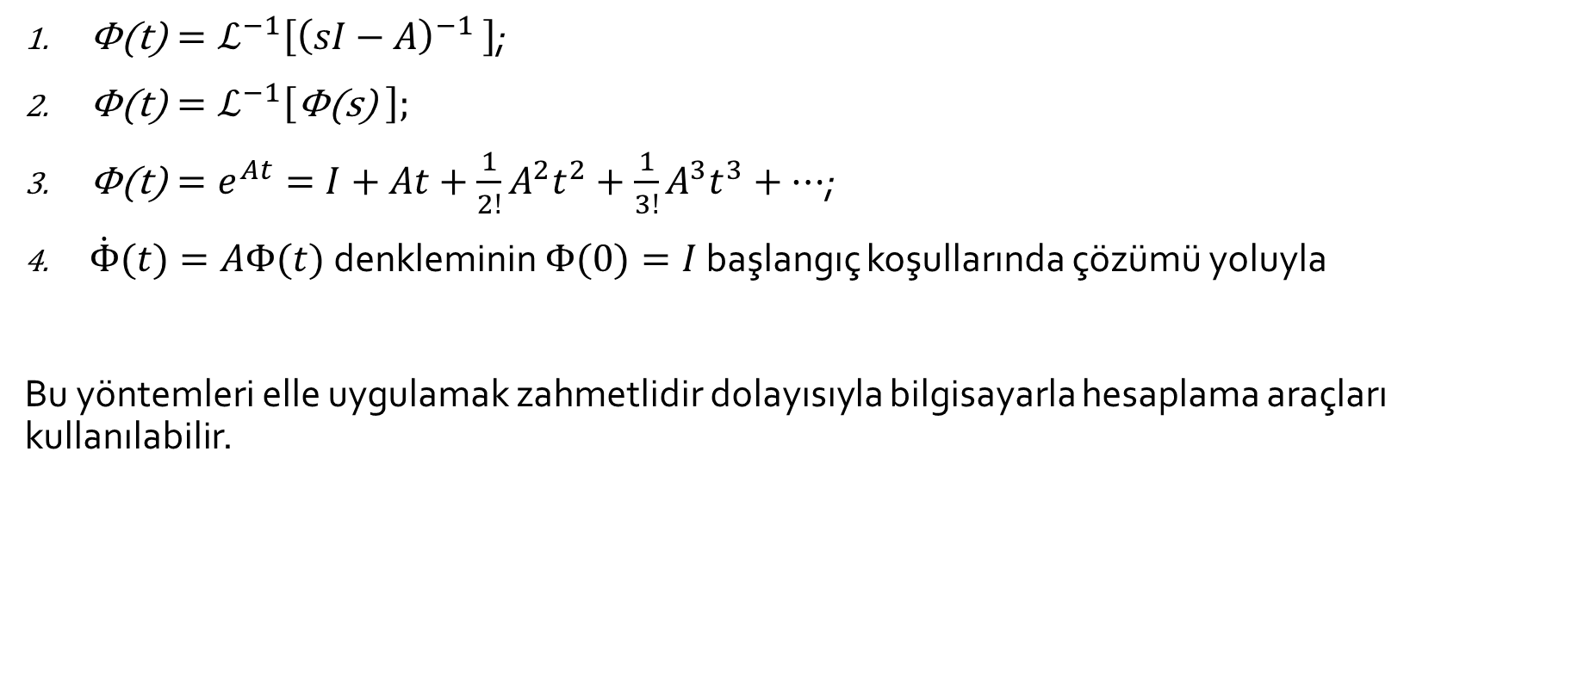
Durum Geçiş Matrisinin Bulunması İçin Yöntemler
$\text{Φ}\text{(}\text{t}\text{)}=ℒ^{−1}\left[{\left(sI−A\right)}^{−1} \right]$;
$\text{Φ}\text{(}\text{t}\text{)}=ℒ^{−1}\left[\text{Φ}\text{(}\text{s}\text{)} \right];$
$\text{Φ}\text{(}\text{t}\text{)}=e^{At}=I+At+\frac{1}{2!}A^{2}t^{2}+\frac{1}{3!}A^{3}t^{3}+…$;
$\dot{Φ}(t)=AΦ(t)$ denkleminin $Φ(0)=I$ başlangıç koşullarında çözümü yoluyla
Bu yöntemleri elle uygulamak zahmetlidir dolayısıyla bilgisayarla hesaplama araçları kullanılabilir.

Slide 38

Durum Denklemlerinin Çözümünün Genelleştirilmesi
Zamanla Değişmeyen Doğrusal Sistemler (LTI) için
$\dot{x}=Ax\left(t\right)+Bu\left(t\right)$
$t≥t_{0}$ için belirli bir giriş $u\left(t\right)$ ve belirli başlangıç koşulları $x\left(t_{0}\right)=x_{0}$ için $t≥t_{0}≠0$’da $x(t)$’nin çözümü sistemin zaman cevabını gösterir.
Durum geçiş matrisi cinsinden tam çözüm;
$$x\left(t\right)=φ\left(t−t_{0}\right)x\left(t_{0}\right)+φ\left(t\right)\int_{t_{0}}^{t}{φ\left(−τ\right) \underline{B} \underline{u}\left(τ\right)dτ}$$

Slide 39
Kontrol Edilebilirlik, Gözlenebilirlik
Kontrol Edilebilirlik
Gözlenebilirlik
Belirli bir $t_{i}≤t≤t_{f}$ zaman aralığında, belirli bir sistem uygun bir kontrolcü uygulanarak ilk durumundan $x\left(t_{i}\right)$ arzu edilen son duruma $x\left(t_{f}\right)$’a getirilebiliyorsa böyle bir sistem kontrol edilebilirdir.
Belirli bir $t_{i}≤t≤t_{f}$ zaman aralığında, eğer sistemin bütün ilk durum değişkenleri $x\left(t_{i}\right)$ $y(t)$ çıkışın ölçülmesi ile tam olarak belirlenebiliyorsa sistem gözlenebilirdir.

Slide 40
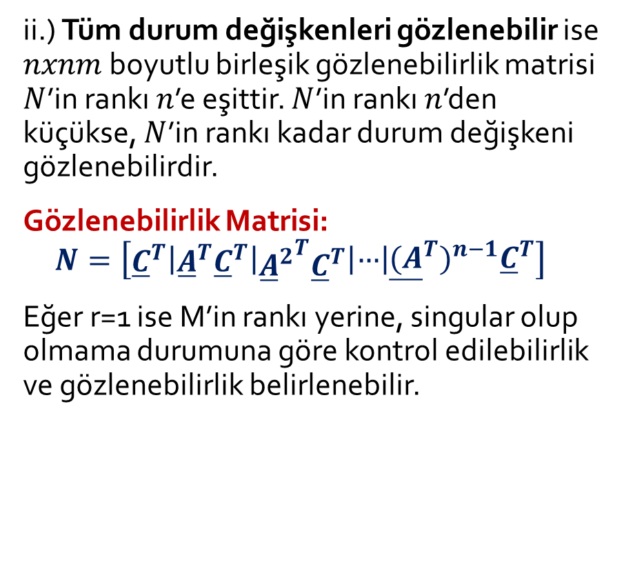
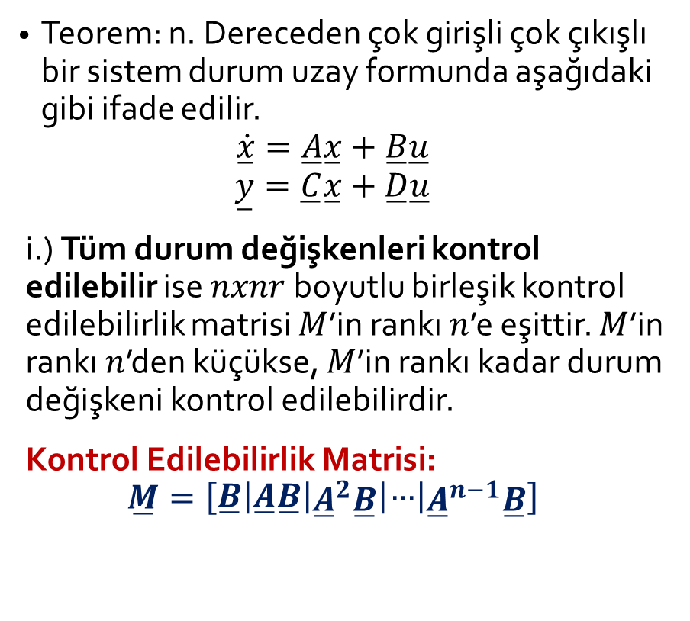
Kontrol edilebilirliği ve Gözlenebilirliği Test Etmek için Uygun Yollar
Teorem: n. Dereceden çok girişli çok çıkışlı bir sistem durum uzay formunda aşağıdaki gibi ifade edilir.
$$\dot{\overset{̲}{x}}=\overset{̲}{A}\overset{̲}{x}+\overset{̲}{B}\overset{̲}{u}$$
$$\overset{̲}{y}=\overset{̲}{C}\overset{̲}{x}+\overset{̲}{D}\overset{̲}{u}$$
i.) Tüm durum değişkenleri kontrol edilebilir ise $nxnr$ boyutlu birleşik kontrol edilebilirlik matrisi $M$’in rankı $n$’e eşittir. $M$’in rankı $n$’den küçükse, $M$’in rankı kadar durum değişkeni kontrol edilebilirdir.
Kontrol Edilebilirlik Matrisi:
$$\overset{̲}{M}=\left[\begin{matrix}\overset{̲}{B}\end{matrix}\left|\begin{matrix}\overset{̲}{A}\overset{̲}{B}\end{matrix}\right|\begin{matrix}{\overset{̲}{A}}^{2}\overset{̲}{B}\end{matrix}\left|\begin{matrix}…\end{matrix}\right|\begin{matrix}{\overset{̲}{A}}^{n−1}\overset{̲}{B}\end{matrix}\right]$$
ii.) Tüm durum değişkenleri gözlenebilir ise $nxnm$ boyutlu birleşik gözlenebilirlik matrisi $N$’in rankı $n$’e eşittir. $N$’in rankı $n$’den küçükse, $N$’in rankı kadar durum değişkeni gözlenebilirdir.
Gözlenebilirlik Matrisi:
$$N=\left[\begin{matrix}{\overset{̲}{C}}^{T}\end{matrix}\left|\begin{matrix}{\overset{̲}{A}}^{T}{\overset{̲}{C}}^{T}\end{matrix}\right|\begin{matrix}{{\overset{̲}{A}}^{2}}^{T}{\overset{̲}{C}}^{T}\end{matrix}\left|\begin{matrix}…\end{matrix}\right|\begin{matrix}{{\overset{̲}{(A}}^{T})}^{n−1}{\overset{̲}{C}}^{T}\end{matrix}\right]$$
Eğer r=1 ise M’in rankı yerine, singular olup olmama durumuna göre kontrol edilebilirlik ve gözlenebilirlik belirlenebilir.

